Slide 1

Праздник «Мамочка милая моя» группа старшего дошкольного возраста «Лукоморье»
Муниципальное бюджетное дошкольное образовательное учреждение
Детский сад №81 «Мальвина»
Подготовила: Буранова Н.А

Slide 2

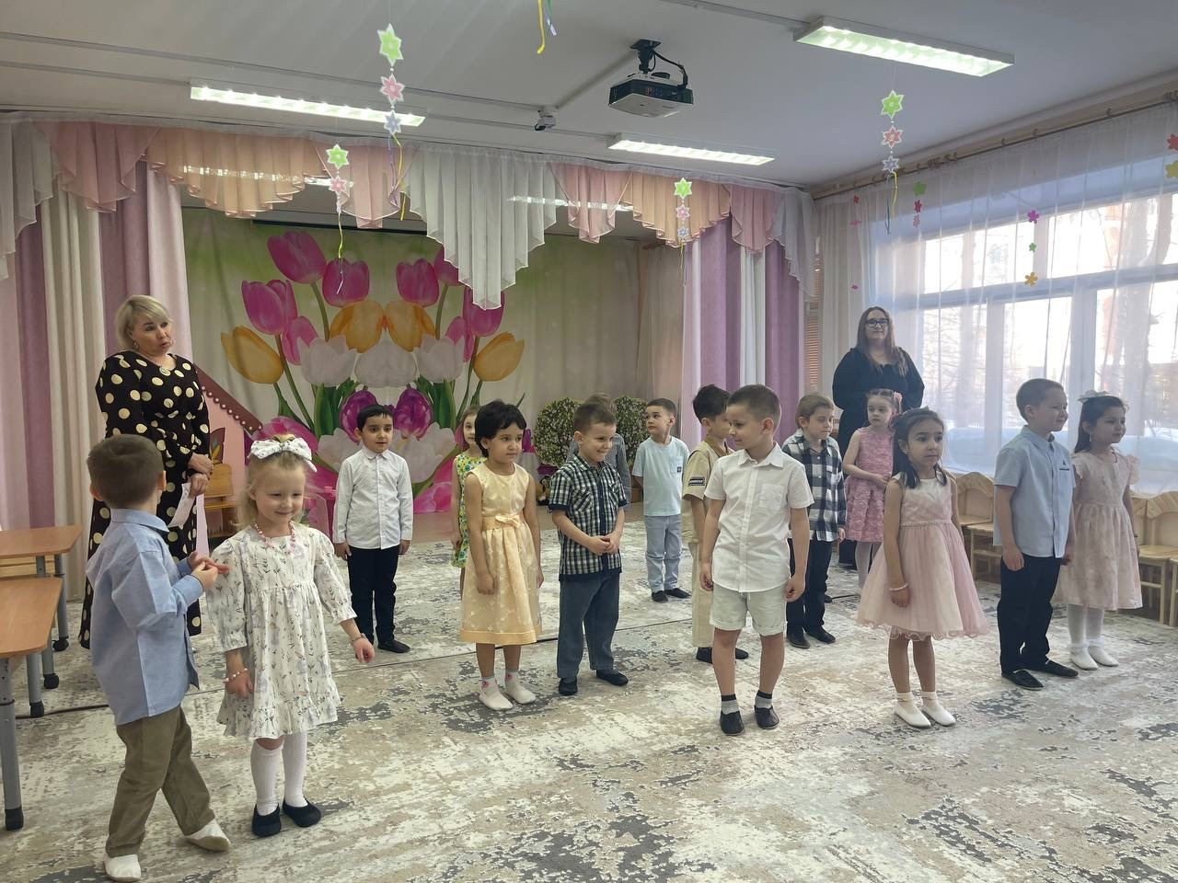
Чудный праздник есть на свете,
День добра и красоты,
Пусть у женщин на планете
Все исполнятся

Slide 3
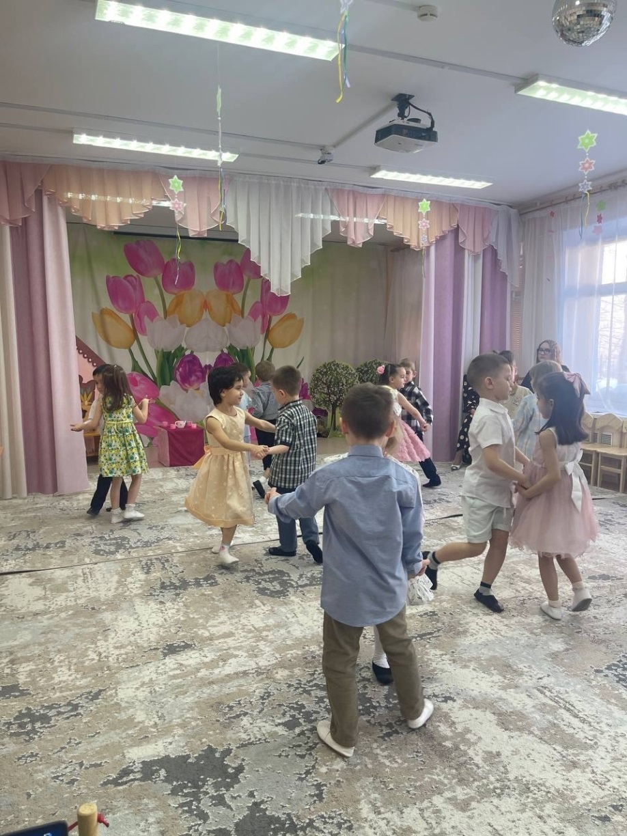
Свою мамочку люблю,
Крепко обнимаю
И поздравить в этот день
Раньше всех желаю.

Slide 4
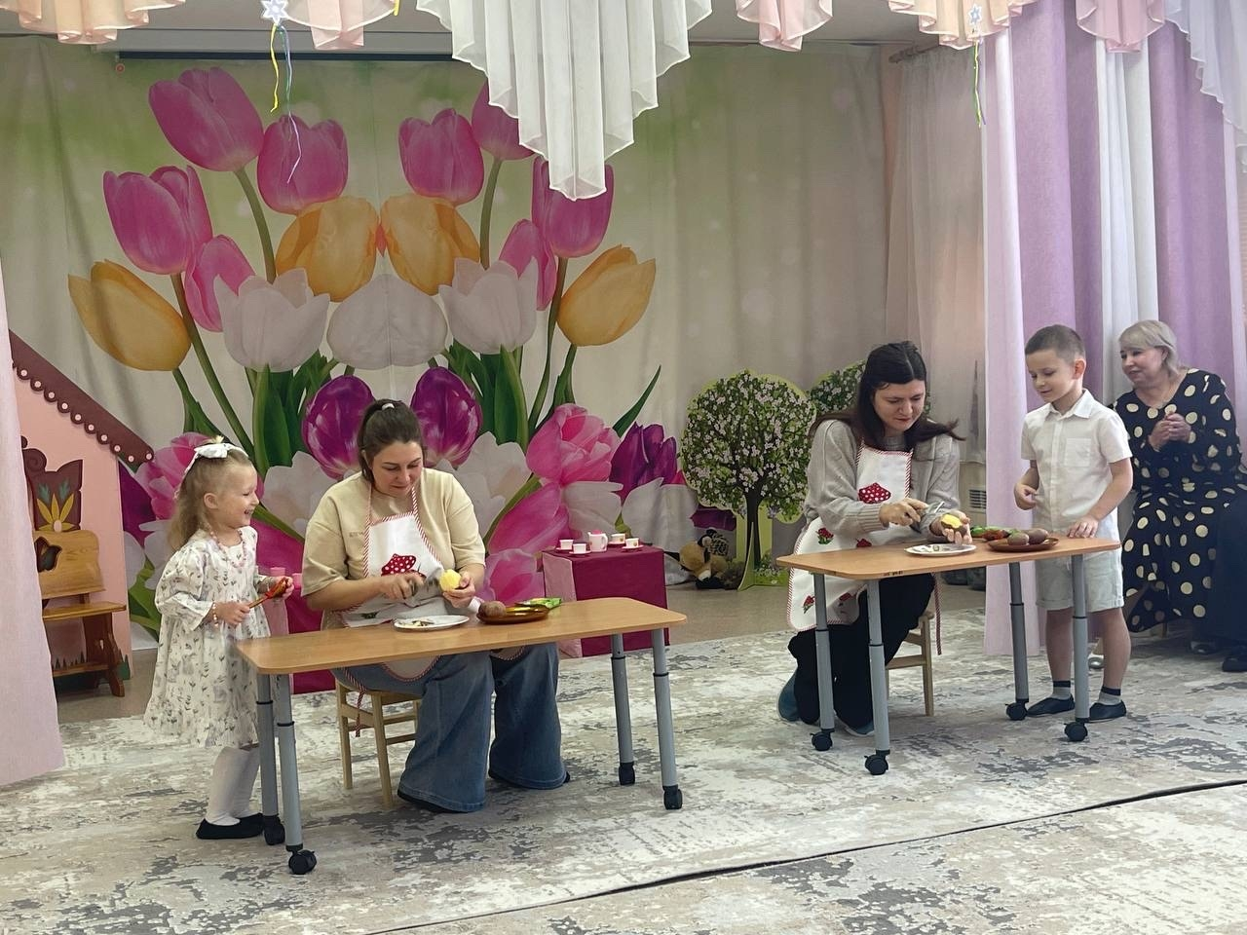
С 8 Марта, мамочка.
Счастья и любви!
Лучше нету на Земле
Мамочки, чем ты!

Slide 5
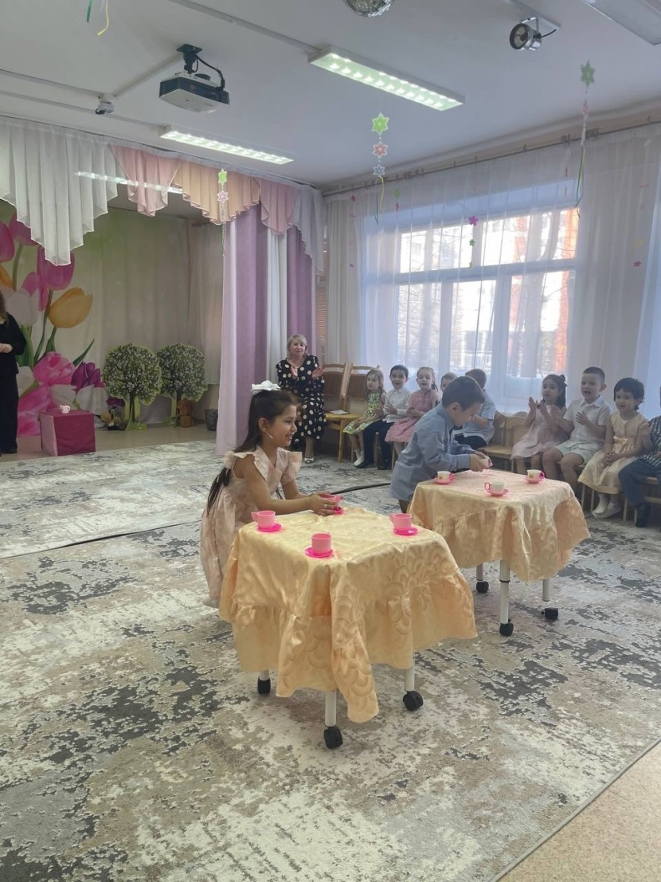
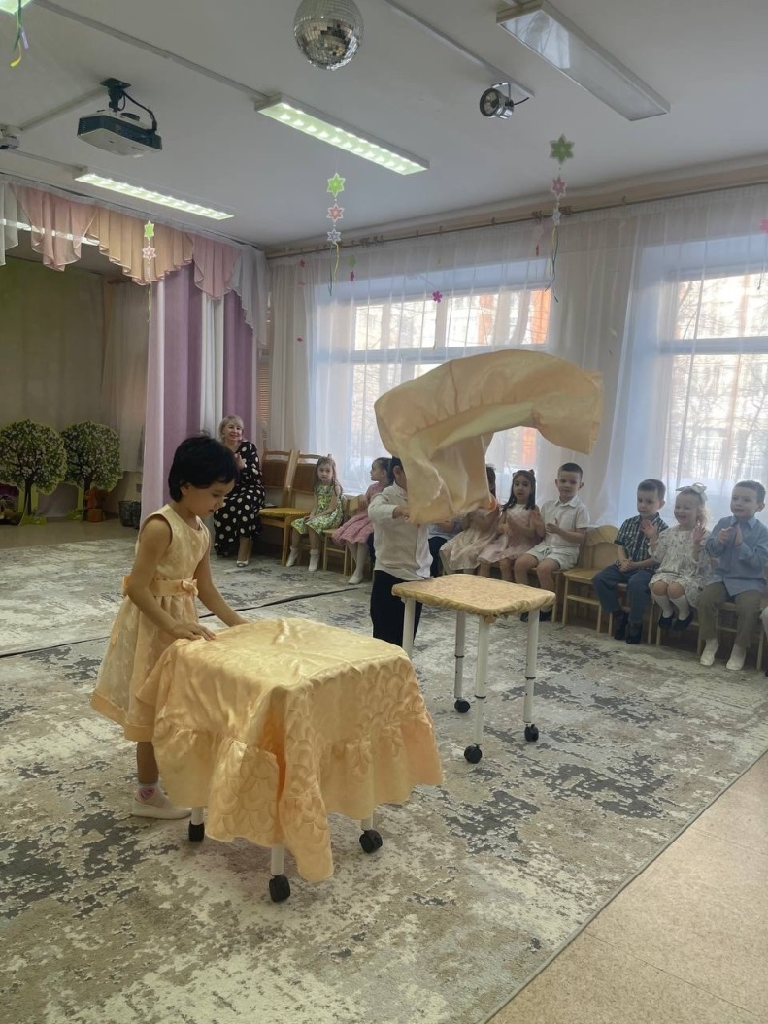
Тает снег, сияет солнце,
Птицы радостно поют,
Март прекрасный за оконцем,
В нем веселье и уют.

Slide 6
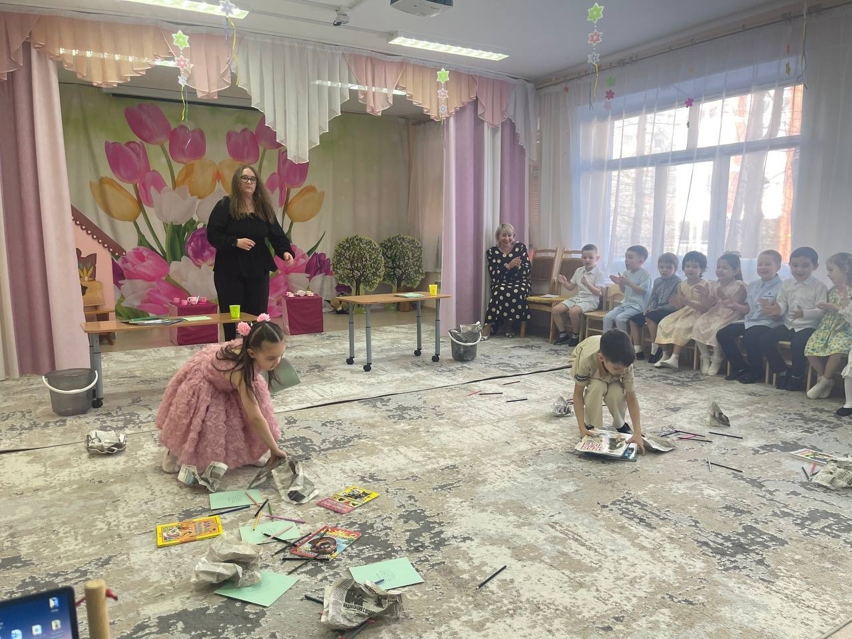
Пусть восьмого марта будут
Счастье, радость и тепло,
Пусть все помнят, не забудут,
Про любовь и про добро.

Slide 7
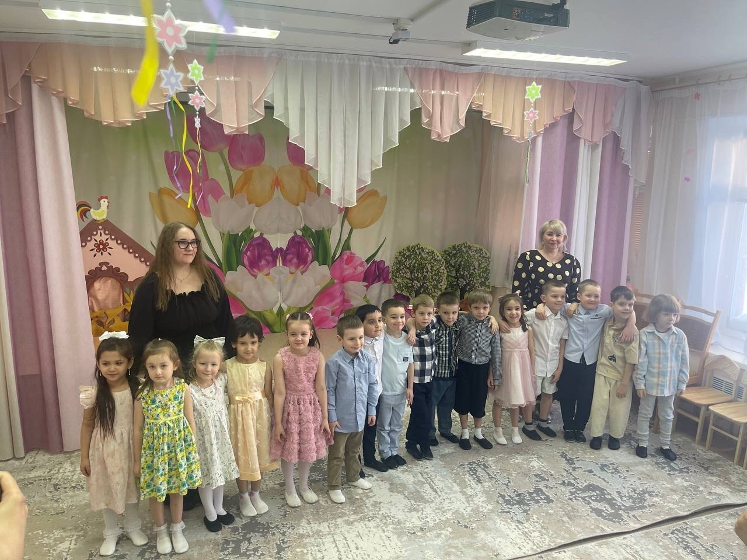
Вы наши милые, родные,
Красивые и дорогие,
Мы с праздником вас поздравляем
И крепко-крепко обнимаем!

